Slide 1

APS na Saúde Suplementar

Slide 2


Slide 3


Slide 4


Slide 5



NOSSA CULTURA | AMPARO WAY
FOCO NA EXPERIÊNCIA DO PACIENTE.
É O PONTO QUE CONECTA TODAS AS ÁREAS DA AMPARO.
GARANTE QUE TODOS ESTEJAM ALINHADOS.
NÃO OFERECEMOS SOMENTE UM SERVIÇO DE EXCELÊNCIA EM APS, MAS SIM, FAZEMOS ISSO OFERECENDO UMA EXPERIÊNCIA UAU PARA NOSSOS PACIENTES.

Slide 6

Nossos valores

Slide 7


Nossos valores

Slide 8

Como tudo começou...

Slide 9
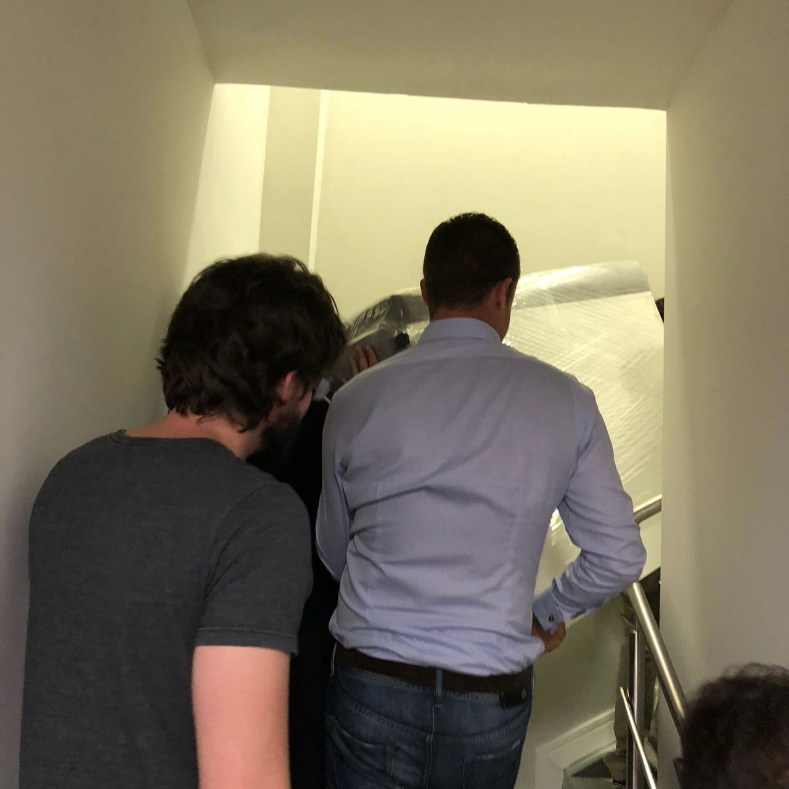
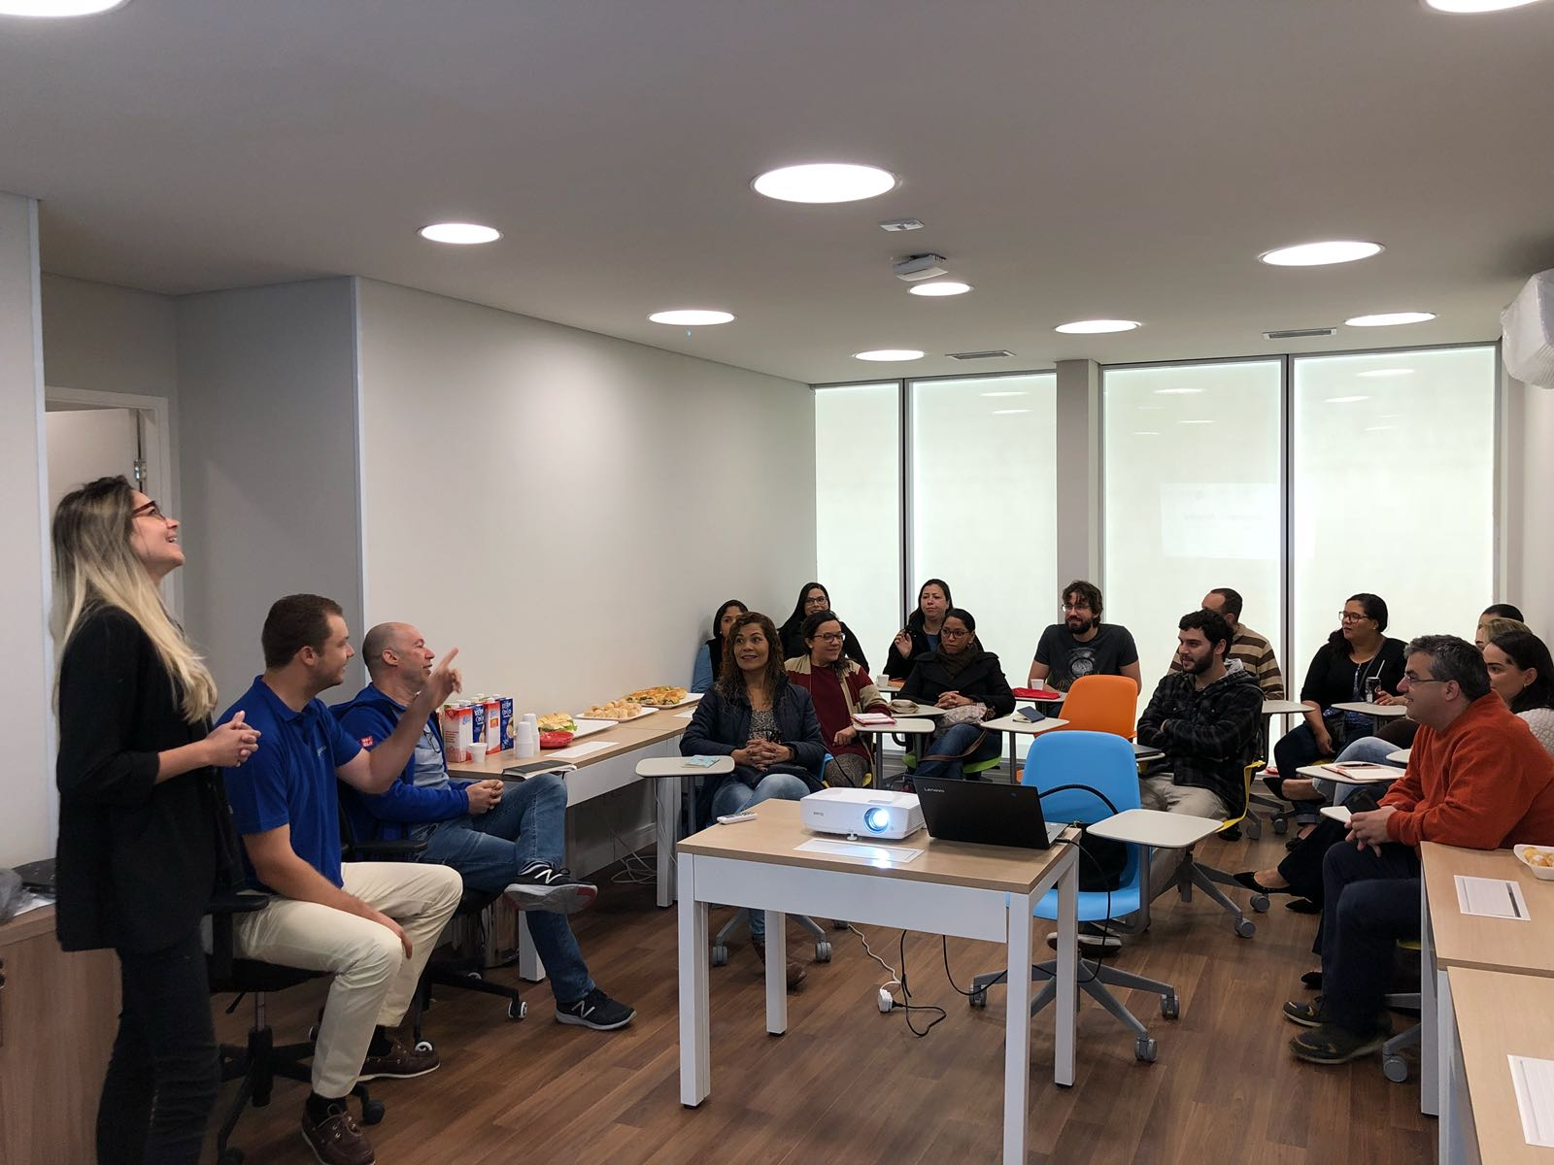
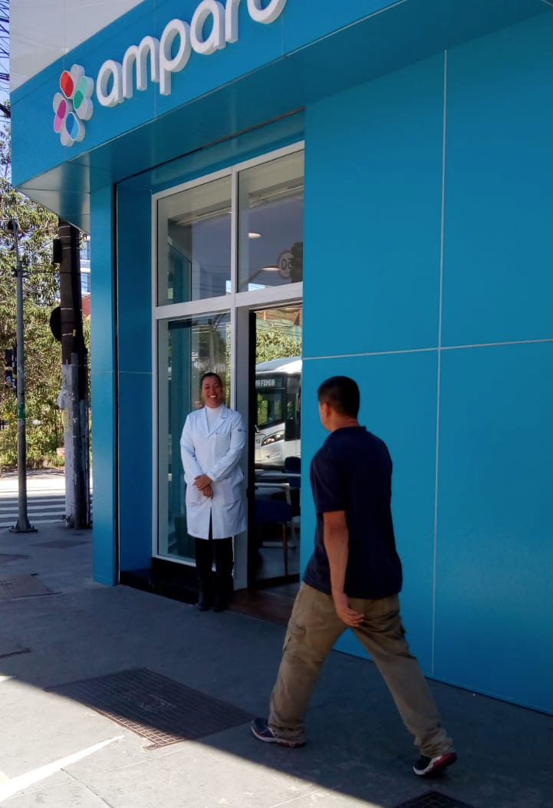

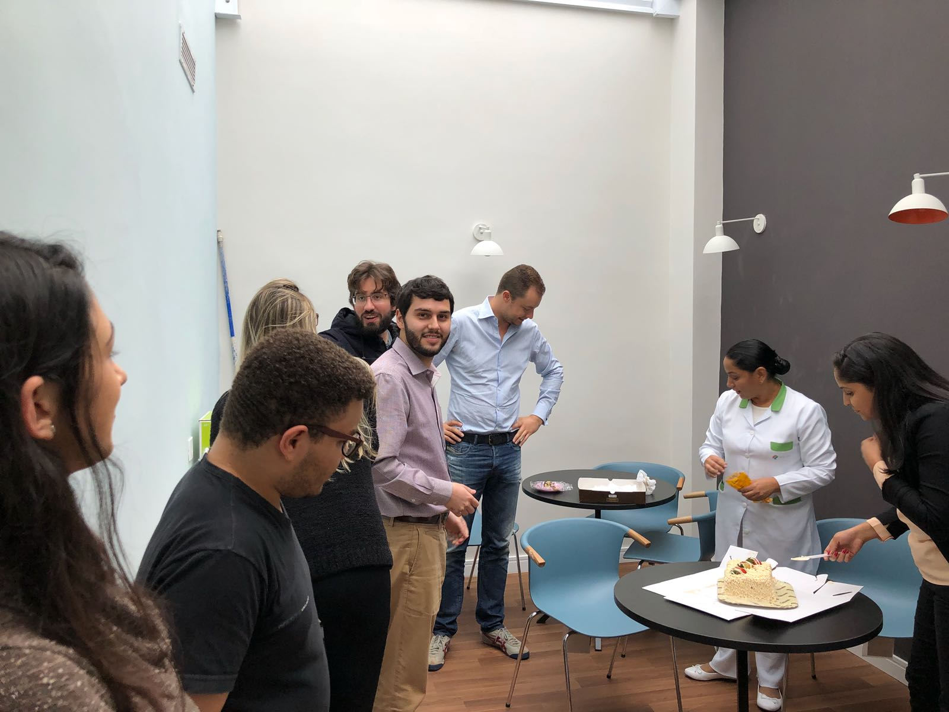

Slide 10
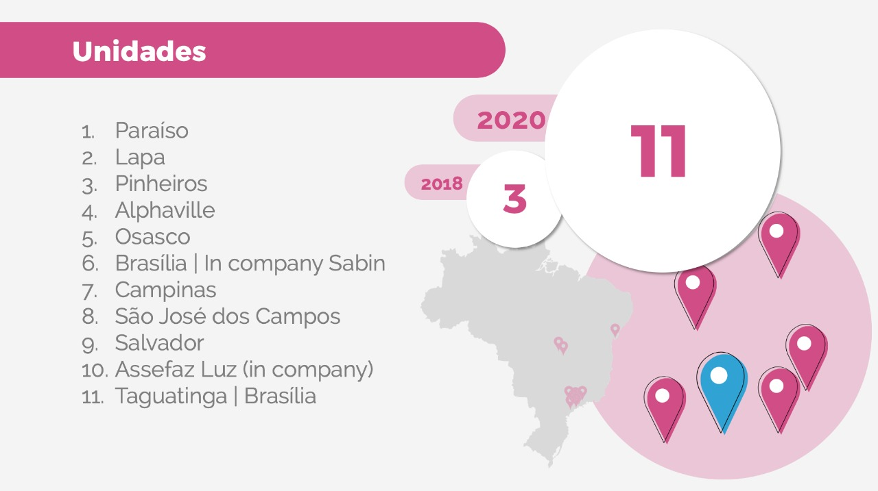
Unidades

Slide 11

Atendimentos
90.461 antendimentos
Fonte: Prontuário amparo.tech – 17.fev.2020
60320 Fonte: Prontmed – out/2019 (ultimo dia
90.461 antendimentos
Fonte: Prontuário amparo.tech – 17.fev.2020

Slide 12

Colaboradores

Slide 13















Sobre Amparo
CLIENTES
NOSSOS PARCEIROS
Autogestão
Seguradora
Medicina de grupo

Slide 14
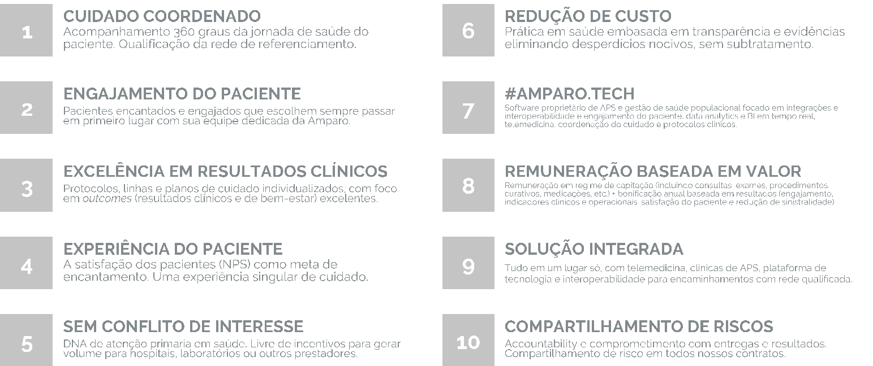
Sobre Amparo
10 pilares

Slide 15


Revolucionando o DNA da Saúde no Brasil
ESPECIALIDADES
APS
Redução de até 29% nas internações
Redução de até 51% nas consultas de urgência
Redução de até 27% na quantidade anual de exames
Redução de até 12,5% o custo per capita de exames

Slide 16
Linha de Progressão Produtos AMPARO
Atenção Primária à Saúde em todas as fases
Atendimento Receptivo
Atendimento Remoto Ativo
Atendimento Presencial
Rede Integrada
Ecossistema
1
2
3
4
5
Telemedicina
Coordenação do cuidado
Clinicas on-site ou near-site
Qualificação e integração de rede referenciada via repositório de dados
Prontuário integrado para rede secundária e terciária

Slide 17

Pandemia

Slide 18
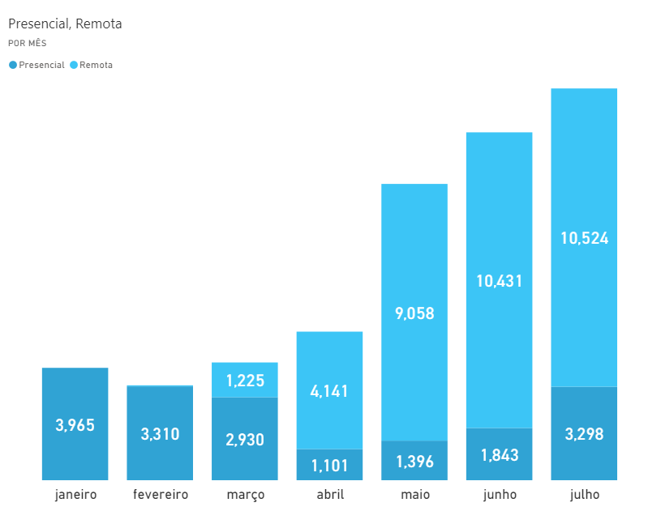


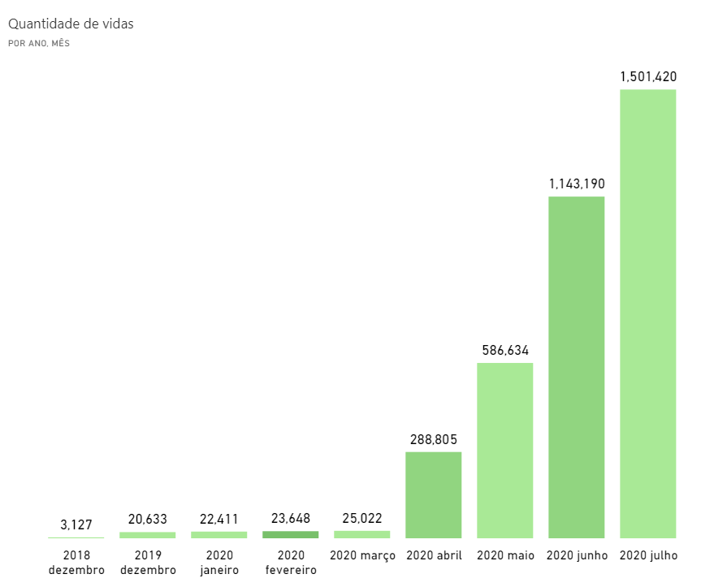


7 Operadoras nas unidades Físicas
20 Operadoras
100% Telemedicina
Início da Operação em 16/04/2020

Slide 19
DÚVIDAS
Será um prazer responder!

Slide 20
EXCELÊNCIA EM ATENÇÃO PRIMÁRIA À SAÚDE

